Slide 1
Государственное бюджетное дошкольное образовательное учреждение
центр развития ребенка – детский сад № 33
Красносельского района Санкт - Петербурга
Педагогический Совет
Тема: «Современный педагог»

Slide 2
Цель педсовета:
Разработать модель личности педагога в современном ДОУ и определить черты личности, влияющие на авторитет педагога
Задачи:
Рассмотреть основные черты личности педагога в современном ДОУ.
Обозначить психологическую основу к современному «Портрету педагога».
Определить черты личности педагога, влияющие на формирование авторитета педагога.
Определить черты личности, влияющие на успешность педагогического труда.
Ознакомить с рекомендациями по формированию качеств современного педагога.
Научить педагогов проводить самоанализ личностных профессионально значимых качеств, необходимых современному педагогу.

Slide 3
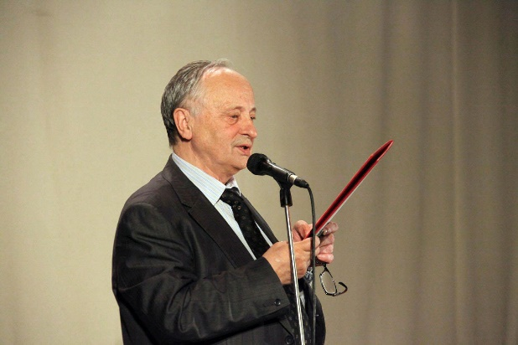
«Педагог – это человек, который учится всю жизнь. Только в этом случае он обретает право учить» В.М. Лизинский
Признаки отличного учителя (учитель от бога)
- Талантлив и, как всякий талантливый человек, талантлив многосторонне.
- Любопытен и любознателен.
В высокой степени креативен: творчески учит, творчески воспитывает, научает и
поощряет творчество.
Понимает свою профессиональную деятельность не как работу, а как
гражданское служение общественным идеалам и общечеловеческим ценностям.
- На занятиях дети возвышаются над бездной прозаического до уровня взволнованного и восторженного овладения знаниями, при этом испытывают гордость, что учатся у настоящего любимого педагога; главная особенность педагогической деятельности заключается в том, что она способствует формированию лучших черт детской личности и совершенно уверенно умеет научить любого ребенка, поскольку процесс обучения организован так, что у каждого в меру его сил, опыта, возможностей, предыдущей готовности появляется возможность достигнуть успеха.
Умеет разумно игнорировать безумие эпохи посредством вовлечения детей в мир вечного и прекрасного.
Имеет авторский личный взгляд на многие вещи, имеет и усовершенствует собственную авторскую методику.
Обладает совершенно непонятной и удивительной способностью вести в мир знаний так, что ее хочется слушать, ей хочется нравиться, с ней хочется работать, ее похвалу хочется слышать, ее дружбу хочется пронести через всю жизнь.

Slide 4
Качества, умения, культура и кредо современного настоящего учителя В.М. Лизинский
1. Нужно беззаветно любить людей вообще и детей – особенно, что должно выражаться в профессиональном терпеливом желании и умении помогать детям преодолевать сложности, подстерегающие их в их маленькой, порой сложной жизни.
2. Если вы стараетесь побыстрее после убежать из учреждения и если вы готовы вести дополнительную педагогическую работу только за деньги (как бы не была мала зарплата педагога и как бы не было трудно выжить сегодня), то в этом нормальном поведении не просматривается свойственный настоящему педагогу романтизм, подвижничество и энтузиазм, а БЕЗ ЭТОГО ОЧЕНЬ ХОРОШИМ педагогом СТАТЬ НЕВОЗМОЖНО.
3. Если вам не свойственно почти трепетное отношение и восторг от прикосновения к знанию, и если вы не любопытны, не любознательны, НЕ ЛЮБИТЕ ПОЗНАВАТЬ И УЧИТЬСЯ, то совершенно не понятно, чем же вы можете быть полезны детям.
4. Педагог ищет во всяком знании, всяком общении с детьми ненавязчивую возможность осуществлять воспитательное воздействие, формировать у детей свойства истинной гражданственности.
5. Педагог, как и успешный политик, должен обладать недюжинной волей для того, чтобы достигать поставленных целей, где воля выступает как один из важнейших ресурсов. Безвольный учитель может, конечно, вызвать у детей сожаление, но пойти и с ним и за ним желающих не найдется.

Slide 5
6. Педагог должен внимательнейшим образом вслушиваться, вглядываться во все то, что происходит в детской среде и в каждом ребенке в отдельности. Он должен уметь создавать бодрую, привлекательную обстановку для детей
7. Педагог должен иметь природную способность к суггестии (внушение), и если этого нет, научиться быть привлекательным для детей через внимание к ним, через организацию с ними деятельностного взаимодействия, через поощрение и вовлечение детей в привлекательные дела
8. Педагог добровольно отказывается от менторской позиции, умея и стараясь всегда, когда это нужно, возвышаться до детской позиции, отказываясь от пресловутого превосходства над детьми, навязывая им свое мнение, требуя от детей откровенности, вторгаясь в детскую душу, постоянно упрекая и поучая, и, наконец, научиться терпеливо ждать, когда ребенок созреет до уровня, необходимого для решения не только учебных, но и жизненных задач.
9. Педагог должен уметь создавать условия и возможности для детского успеха и уметь эксклюзивно, весело, бодро и радостно поощрять и награждать детей и их родителей, да так., чтобы не вызывать зависть у других
10. Умение в режиме свободного общения создавать необходимые условия для широкого, демократического участия детей и в процессах.
11. Умение привносить вкус и ощущение радости, успеха, уверенности, бодрости, оптимизма в образовательный процесс

Slide 6
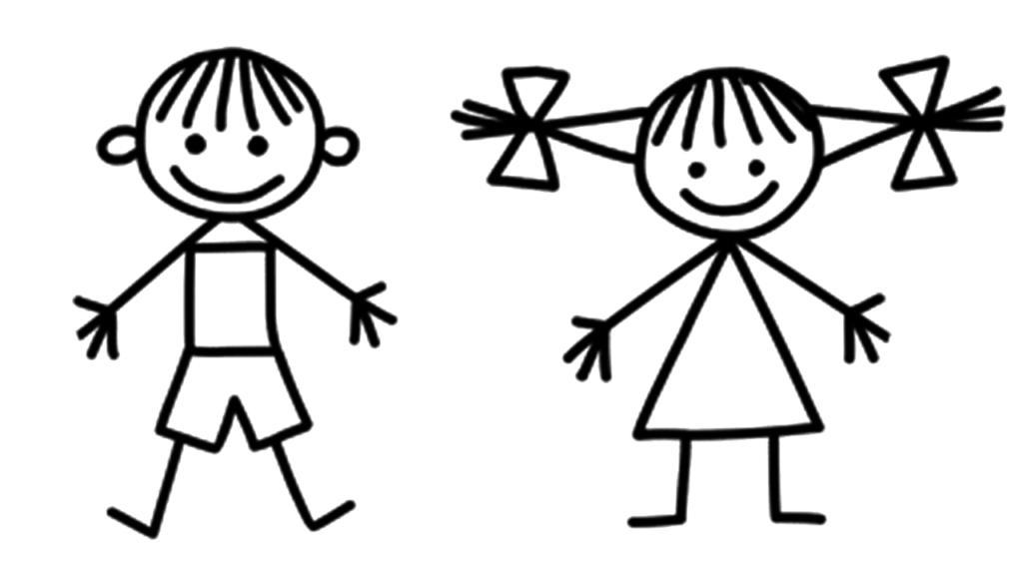
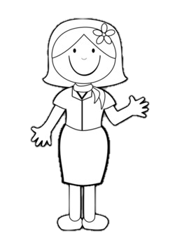
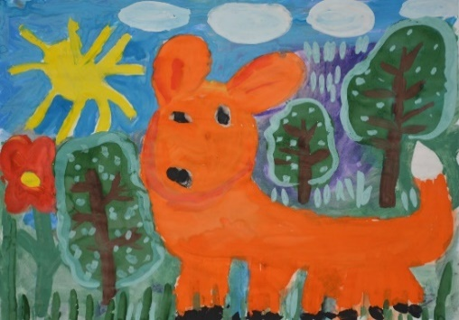
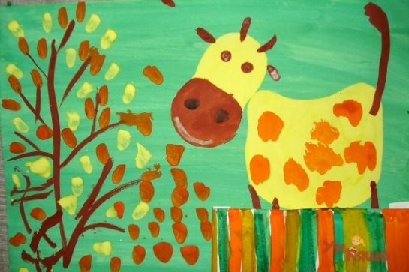
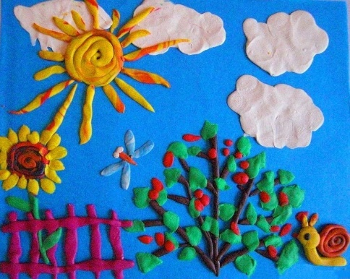
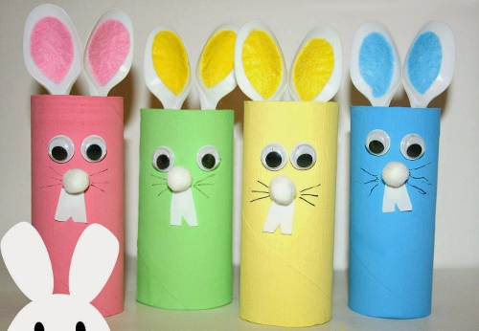
Зачем слышать голос ребенка?
Поняв, как ребенок видит мир, мы можем построить индивидуальное образование, оттолкнувшись от его ответа, вопроса, плана
Это дает
ребенку возможность понять и почувствовать, что его уважают
педагогу возможность сделать обучение осмысленным
Работы детей в среде - свидетельства их состоятельности

Slide 7
Что востребовано в современном мире?
дефицит
креативность
креативность
воображение
воображение
игра
игра

Slide 8
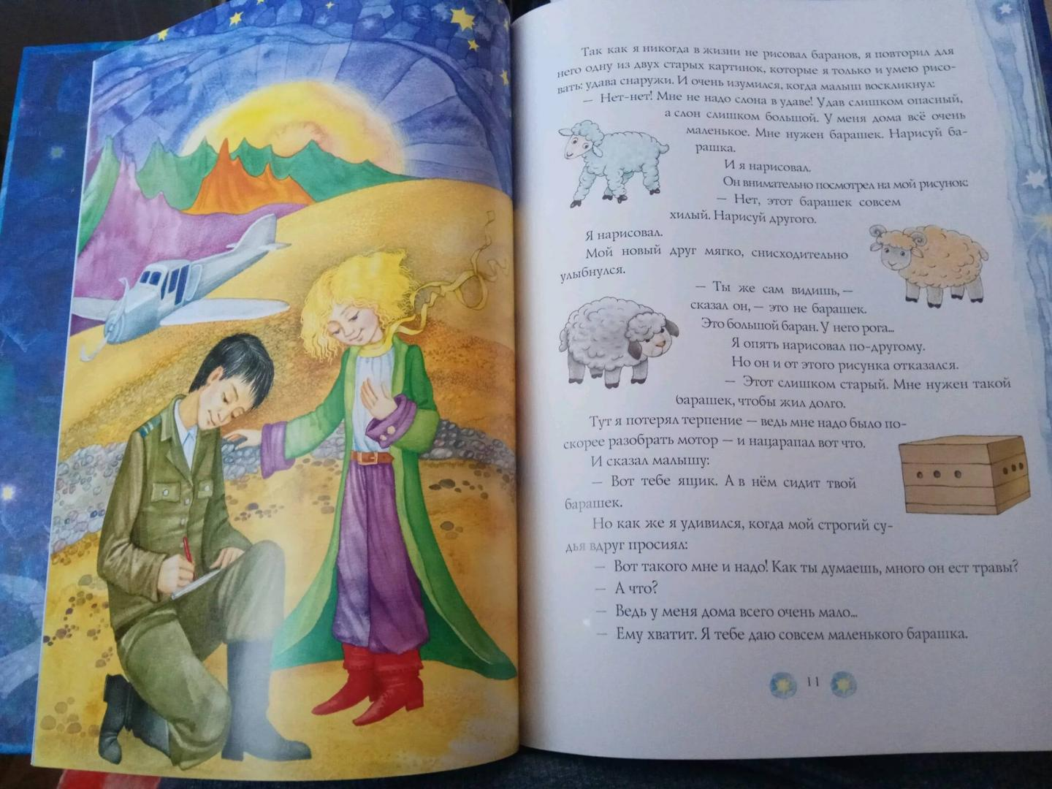
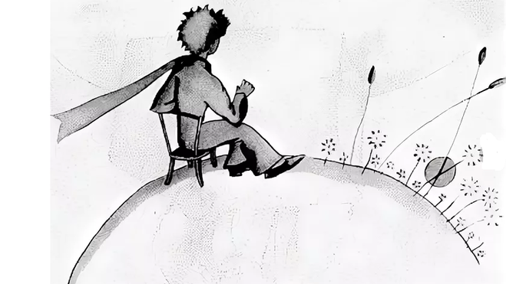
Правила воспитателя
Относиться к ребенку тепло и уважительно
Действовать в зоне ближайшего развития: опираясь на детские смыслы и стимулируя освоения новых способов действия
Создавать условия для развития самостоятельности и активности у детей в разных видах деятельности
Уважение
Зона ближайшего развития
Активность
Создавать условия для развития у детей продуктивного взаимодействия в больших и малых группах, с детьми разного возраста и взрослыми
Самостоятельность
Продуктивное взаимодействие

Slide 9
Ценности современного мира
Творческая самореализация
Свобода выбора

Slide 10
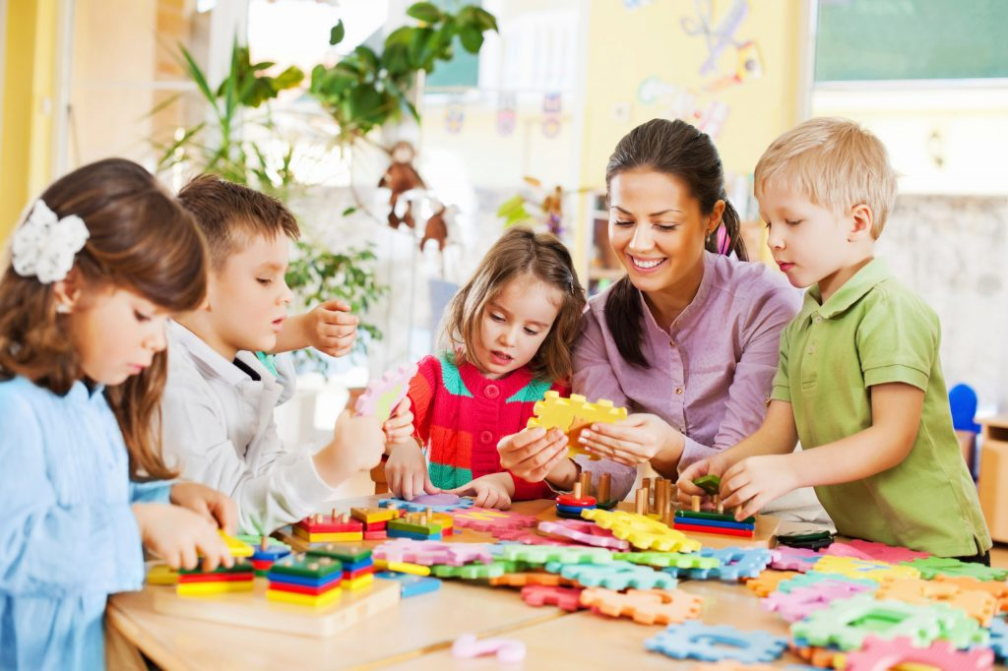
Спасибо за внимание

